Slide 1

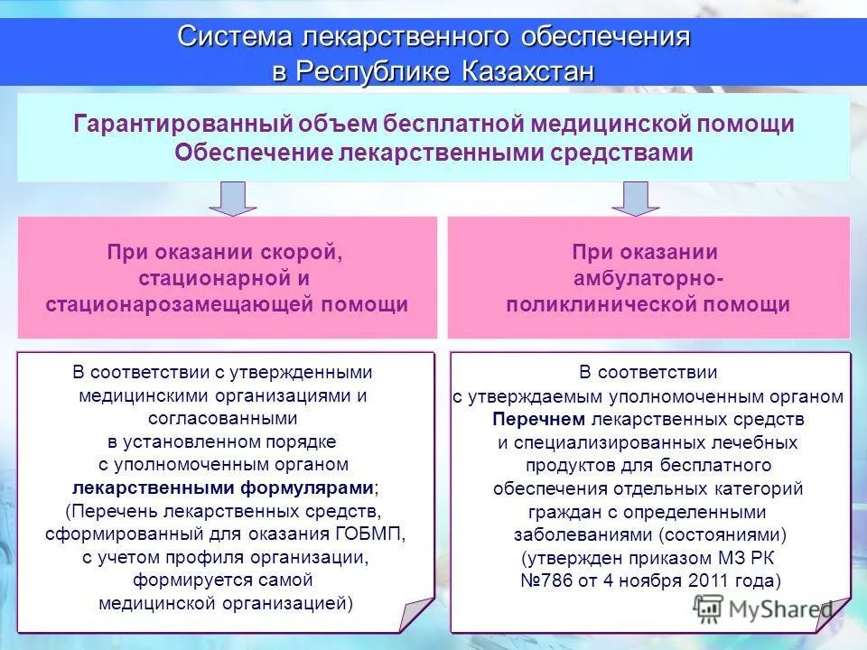
Порядок получения гарантированного объема бесплатной медицинской помощи для лиц, освободившихся из мест лишения свободы и находящихся на учете службы пробации
УТВЕРЖДАЮ Руководитель Управления здравоохранения Восточно-Казахстанской области _______________Шоранов М.Е. _______________2017 года
СКОРАЯ МЕДИЦИНСКАЯ ПОМОЩЬ И САНИТАРНАЯ АВИАЦИЯ
АМБУЛАТОРНО-ПОЛИКЛИНИЧЕСКАЯ ПОМОЩЬ
СТАЦИОНАРО-ЗАМЕЩАЮЩАЯ ПОМОЩЬ
СТАЦИОНАРНАЯ ПОМОЩЬ
Тел. для справок: 52-32-18, 52-32-11.
С
1 января 2018 года внедряется
Обязательное социальное медицинское страхование

